Slide 1

Shahrisabz davlat pedagogika instituti pedagogika fakeltituti matematika va informatika yunalishi 3-bosqich talabasi Azimov Asadbekning Web texnalogiya fanidan taxlagan taqdimoti

Slide 2
Mavzu:Web ilovalar ishlab chiqarishda JavaSeriptning jQuery kutubxonasidan foydalanish va uning imkoniyatlari bilan tanishish
Reja:
1)

Slide 3
JavaScript tili hozirgi kunda eng mashhur tillardan biri hisoblanadi. Ko’p reytinglarda mashhurligi bo’yicha birinchi o’rinda turadi. Ushbu til orqali o’yin yaratishingiz, veb-dasturlar yozishingiz, mobil ilovalar, kompyuter uchun dasturlar, hullas har qanaqa turdagi dasturlar yozishingiz mumkin. Brauzerlarda esa JavaScript asosiy dasturlash tili hisoblanadi.

Slide 4
Lekin, eng mashhur til degani – eng qulay til degani emas. JavaScript’da biror bir qiyinroq dastur yaratimoqchi bo’lsangiz – albatta kutubxona, yoki freymvorklardan foydalanasiz.
Kutubxona va freymvork bu oldindan yozib qo’yilgan kodlar to’plami. Ularning farqini bilish hozircha muhim emas.

Slide 5
Biz jQuery ishlatamiz. Ancha eski kutubxona, lekin paydo bo’lganda butun veb-dasturlarni revolyutsiyaga olib kelgan – kuchli kutubxona. Hozir kichik narsalar yozish uchun ishlatiladi.
Lekin agar frontend dasturchisi bo’lish niyatingiz bo’lsa: Vuejs, Angular yoki React kabi kutubxonalardan birini o’rganishni maslaxat beraman. Keyinroq Vuejs haqida ham darslik chiqaraman.

Slide 6
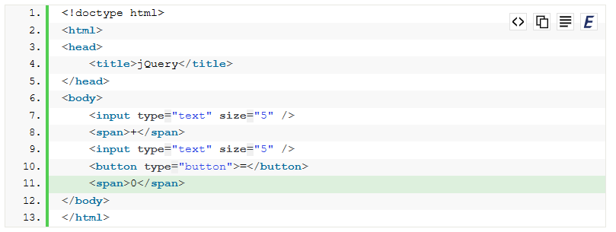
Bugun JavaScript va jQuery ni tushunish uchun kalkulyator yaratib ko’ramiz.

Slide 7
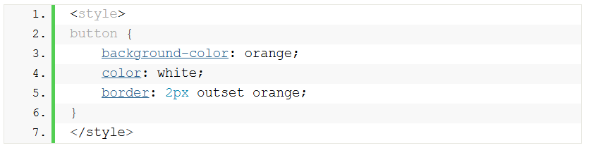
Buning uchun bir nechta formalar yarataylik.

Slide 8

Tugmachamiz fonini sabzi rangga bo’yaylik, matnini – oq. Ramka stili esa outset, yani bo’silmagan shaklda deb belgiladik. Sababi, ushbu tugmachani bosganimizda, JavaScript orqali ushbu ramka stilini “inset”ga o’zgartirsak, chiroyli – bosilish effekti paydo bo’ladi.

Slide 9

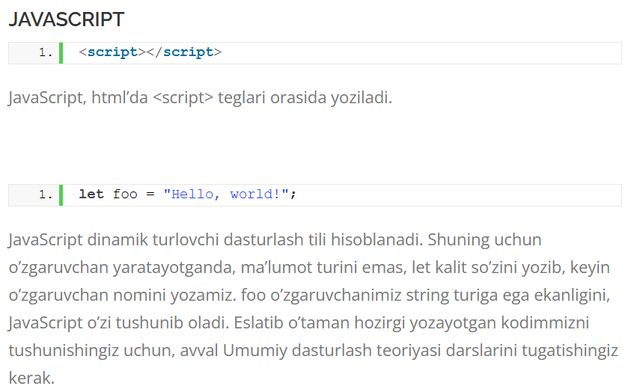

Slide 10

Hello world jumlasi shuning uchun ham ekranda emas, konsolda chiqadi. Uni ko’rish uchun chrome brauzerida F12 tugmachasini bosish kerak.

Slide 11
Funksiya yozish uchun, avval function [fankshn] kalit so’zini yozamiz.
Keling, ushbu funksiyani chaqiramiz.

